Slide 1
Пам’ятаємо минуле заради майбутнього!

Slide 2
8 травня - День пам"яті та примирення. Презентація для учнів 2 - 6 класів (youtube.com)
8-9 травня
День пам’яті та примирення
День перемоги над нацизмом у ΙΙ світовій війні

Slide 3
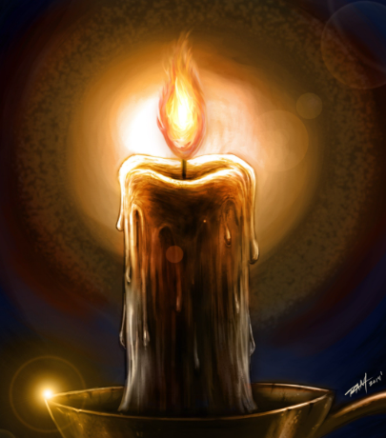
Хвилина мовчання

Slide 4
Пізнавальна хвилинка
День пам'яті та примирення/Мак - символ пам'яті - YouTube

Slide 5
Творимо разом
Як намалювати маки / Малюємо мак / Малюємо разом квіти маку / Уроки малювання (youtube.com)

Slide 6
Дякую за увагу!

